Slide 1





隊伍編號：1809

Slide 2








Slide 3



Slide 4

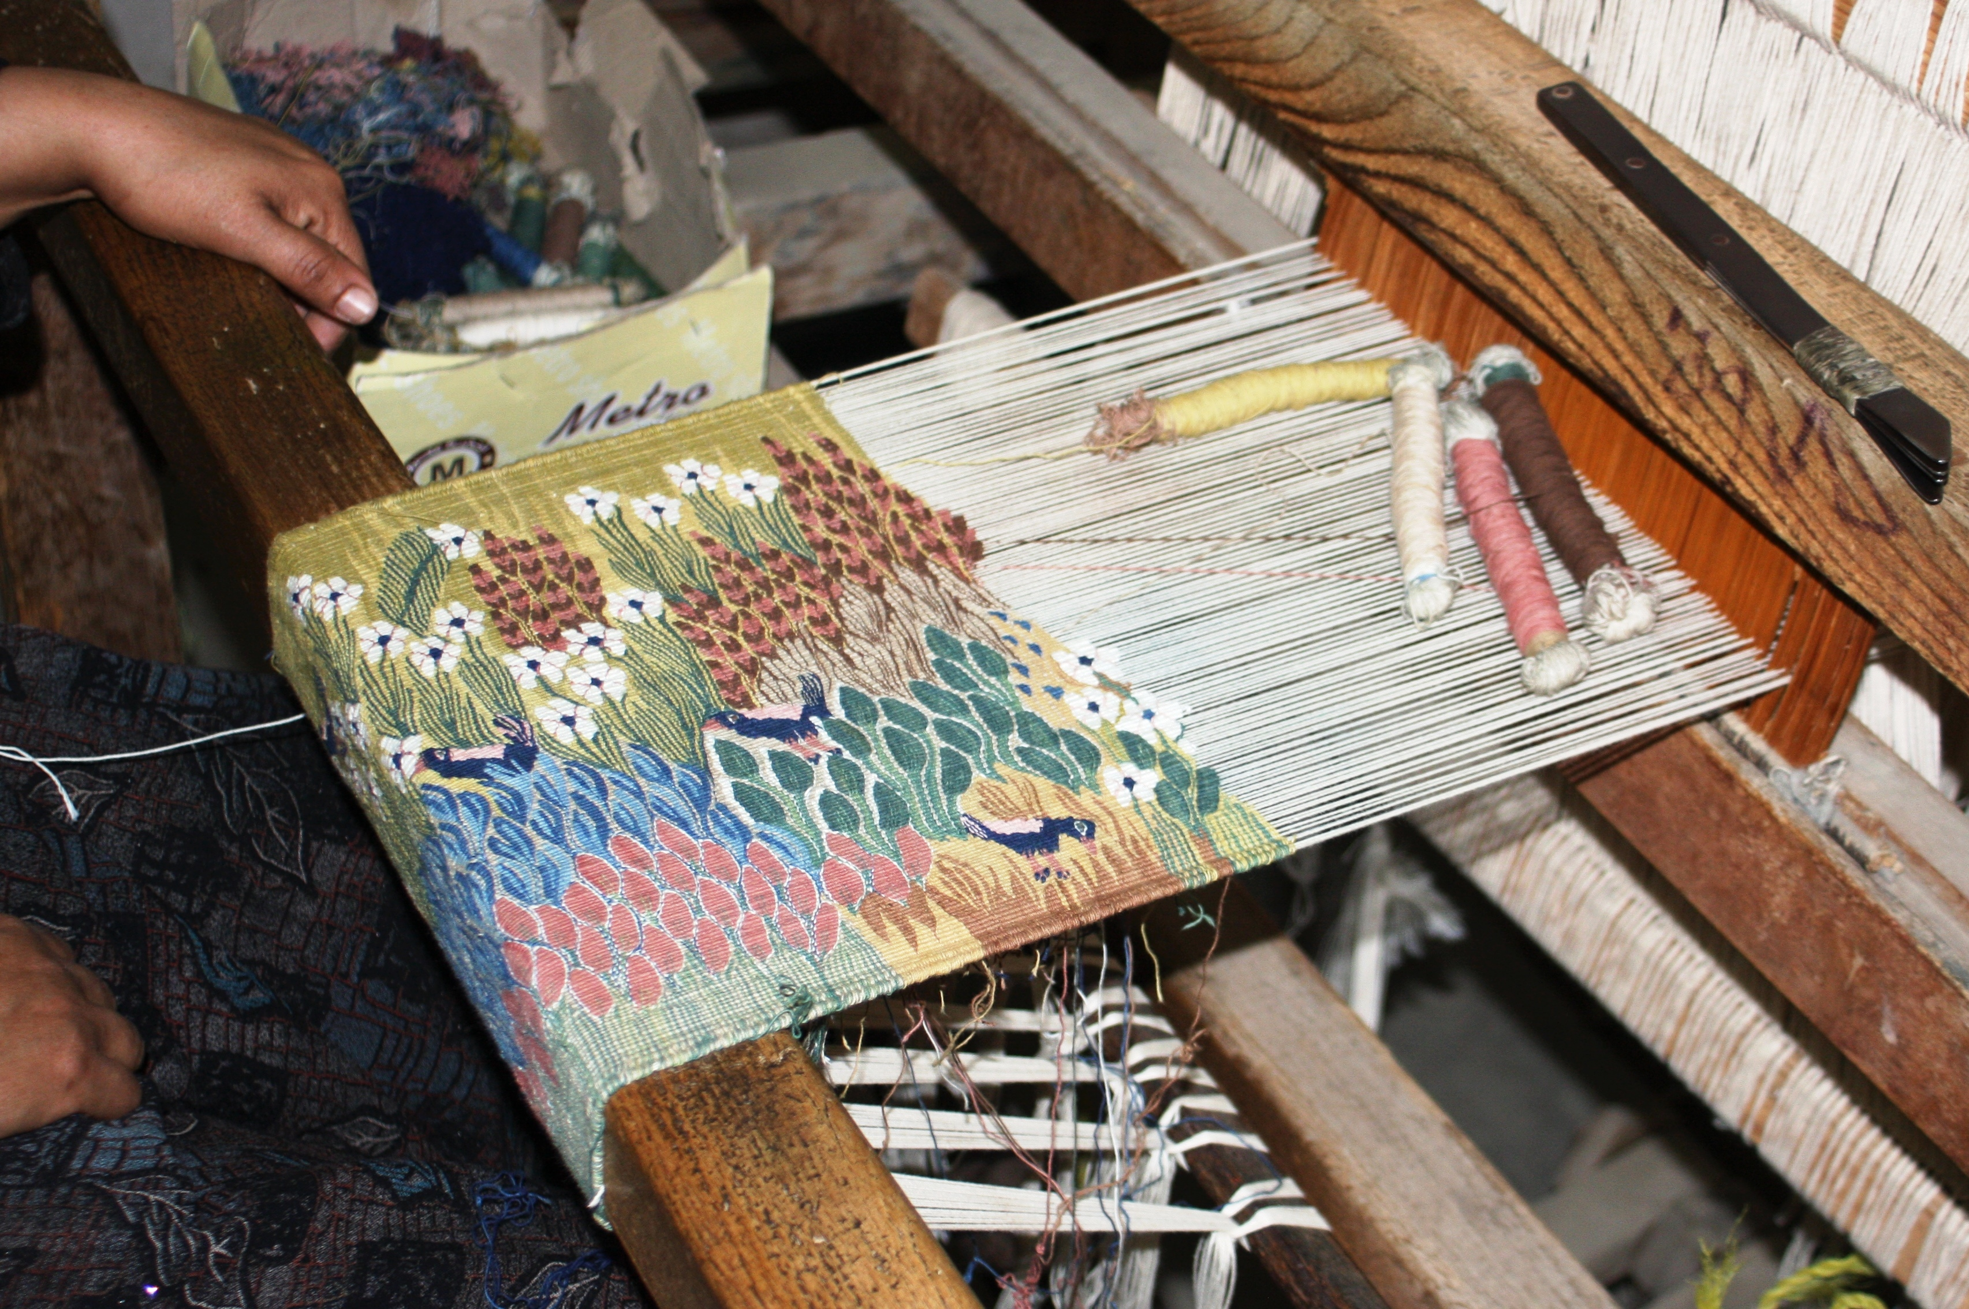

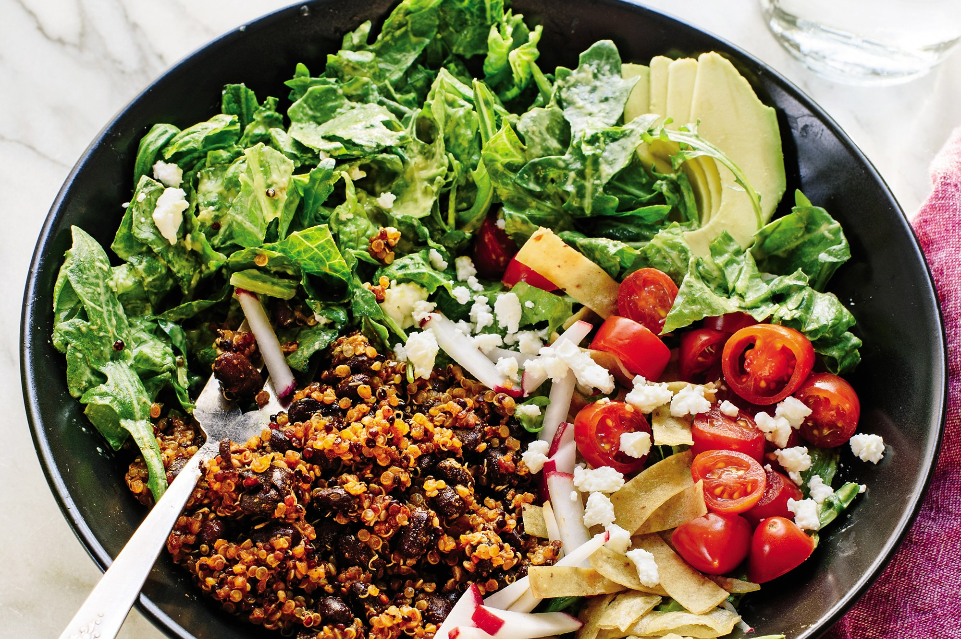

1
圖二
圖一
圖三

Slide 5
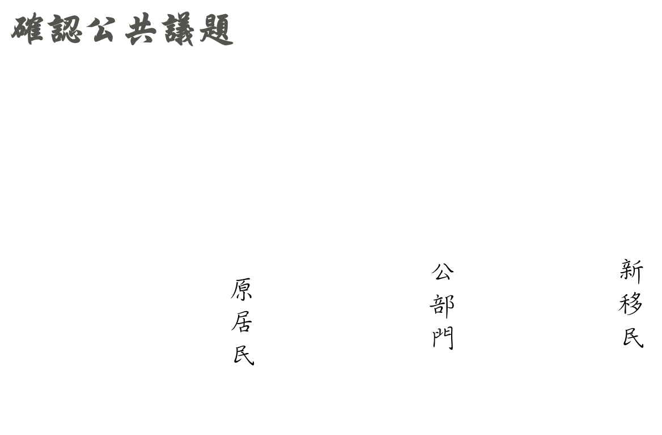

1

Slide 6
1

Slide 7
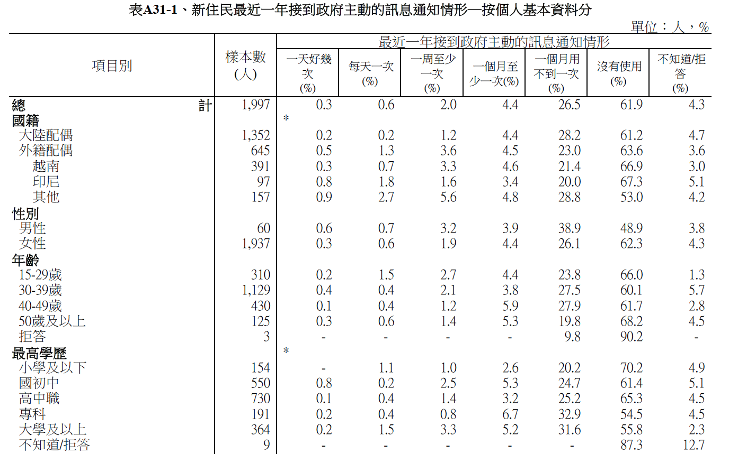
表一

Slide 8
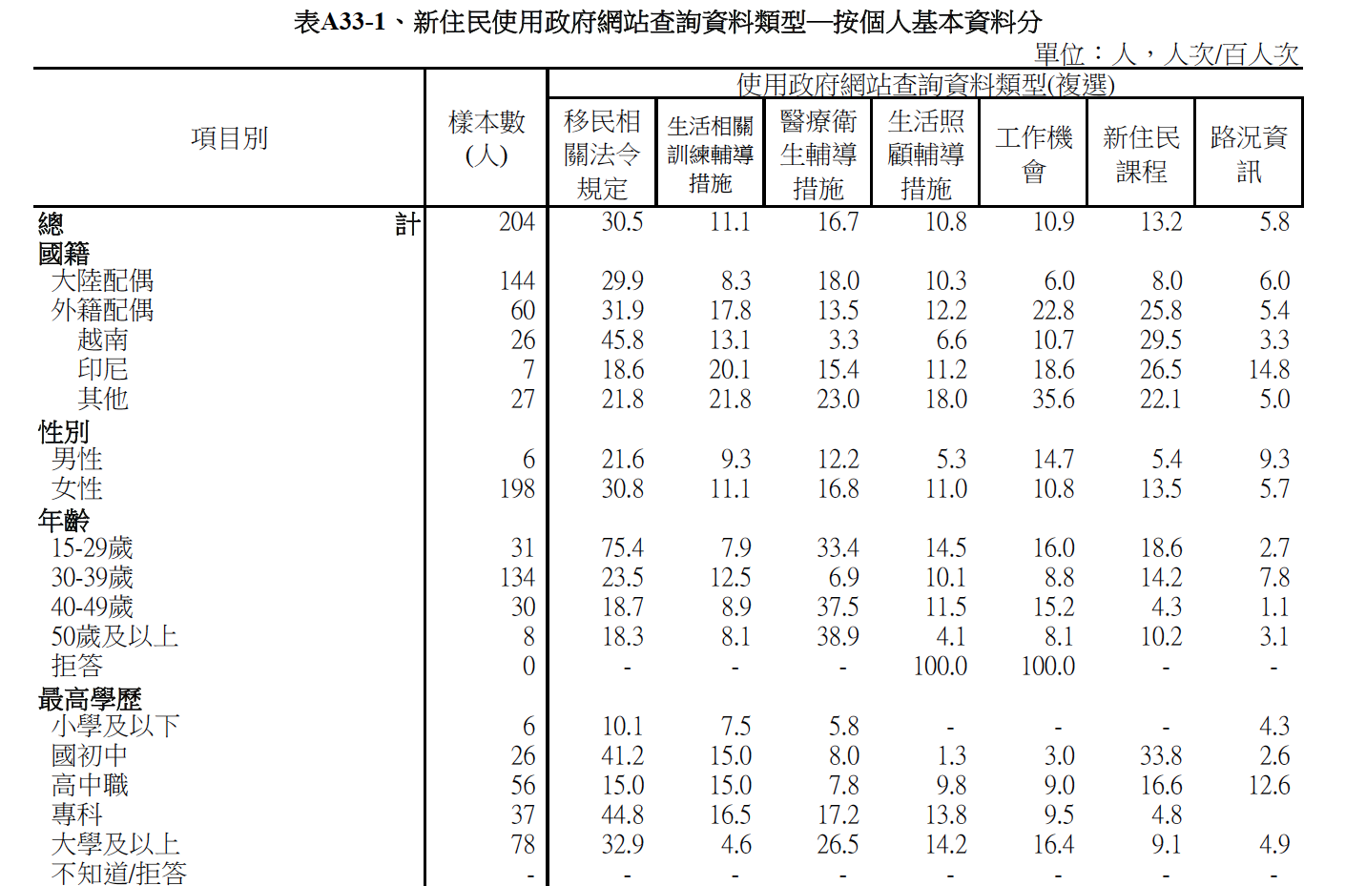
表二

Slide 9
第二步驟
『研究各項可行政策』

Slide 10
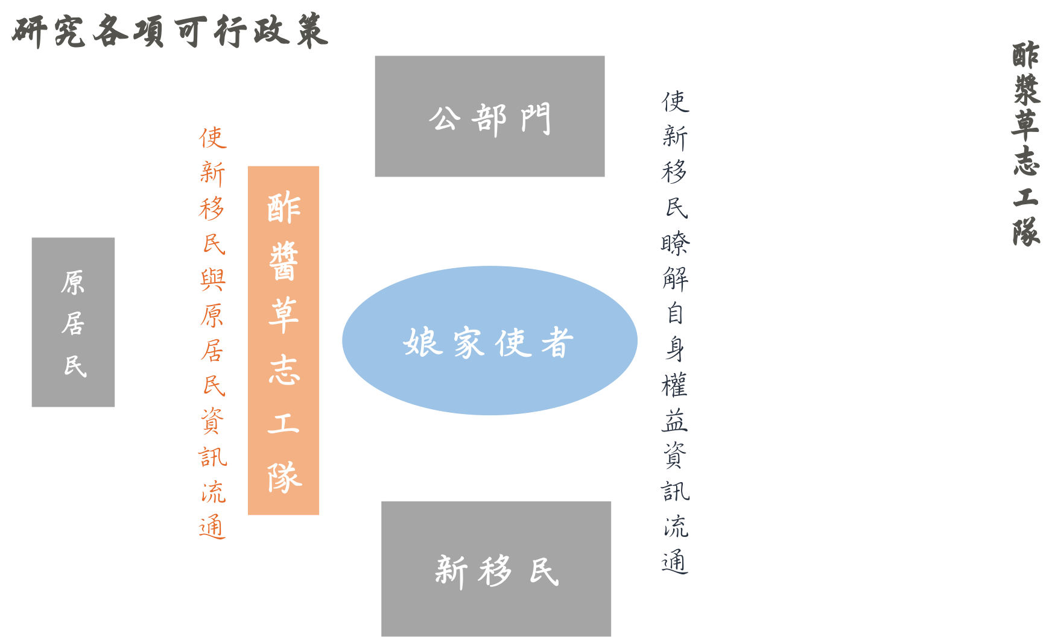





2
酢漿草志工隊
資訊整合平台
民俗節慶同歡活動
微電影出品
校園巡迴演講

Slide 11
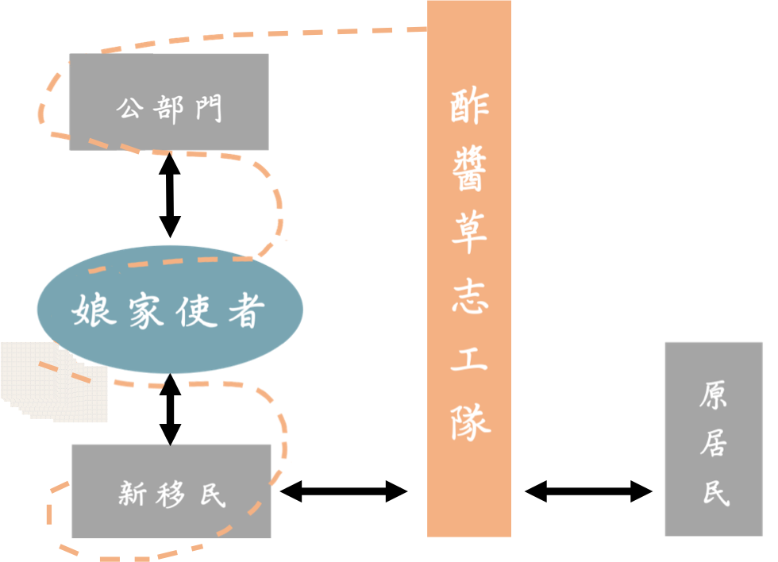

2
酢漿草志工隊
使新移民了解自身權益之資訊流通

Slide 12

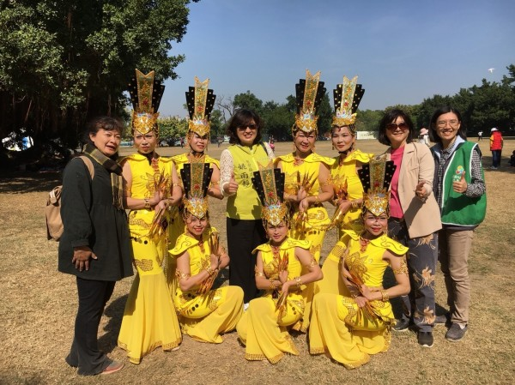
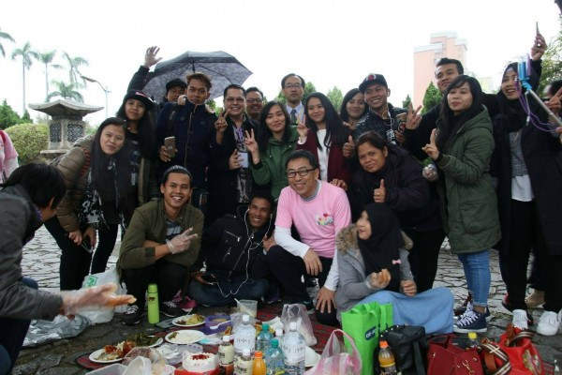
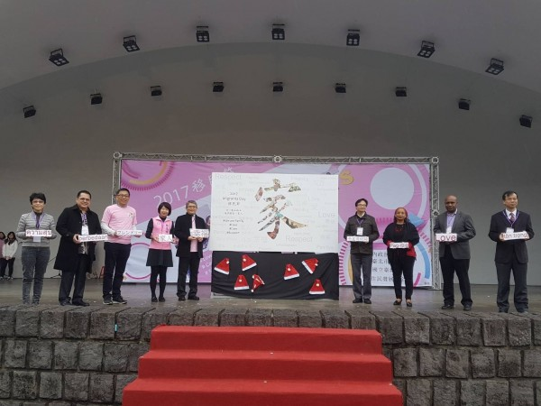
2
圖四
圖五
圖六

Slide 13




2
圖七

Slide 14


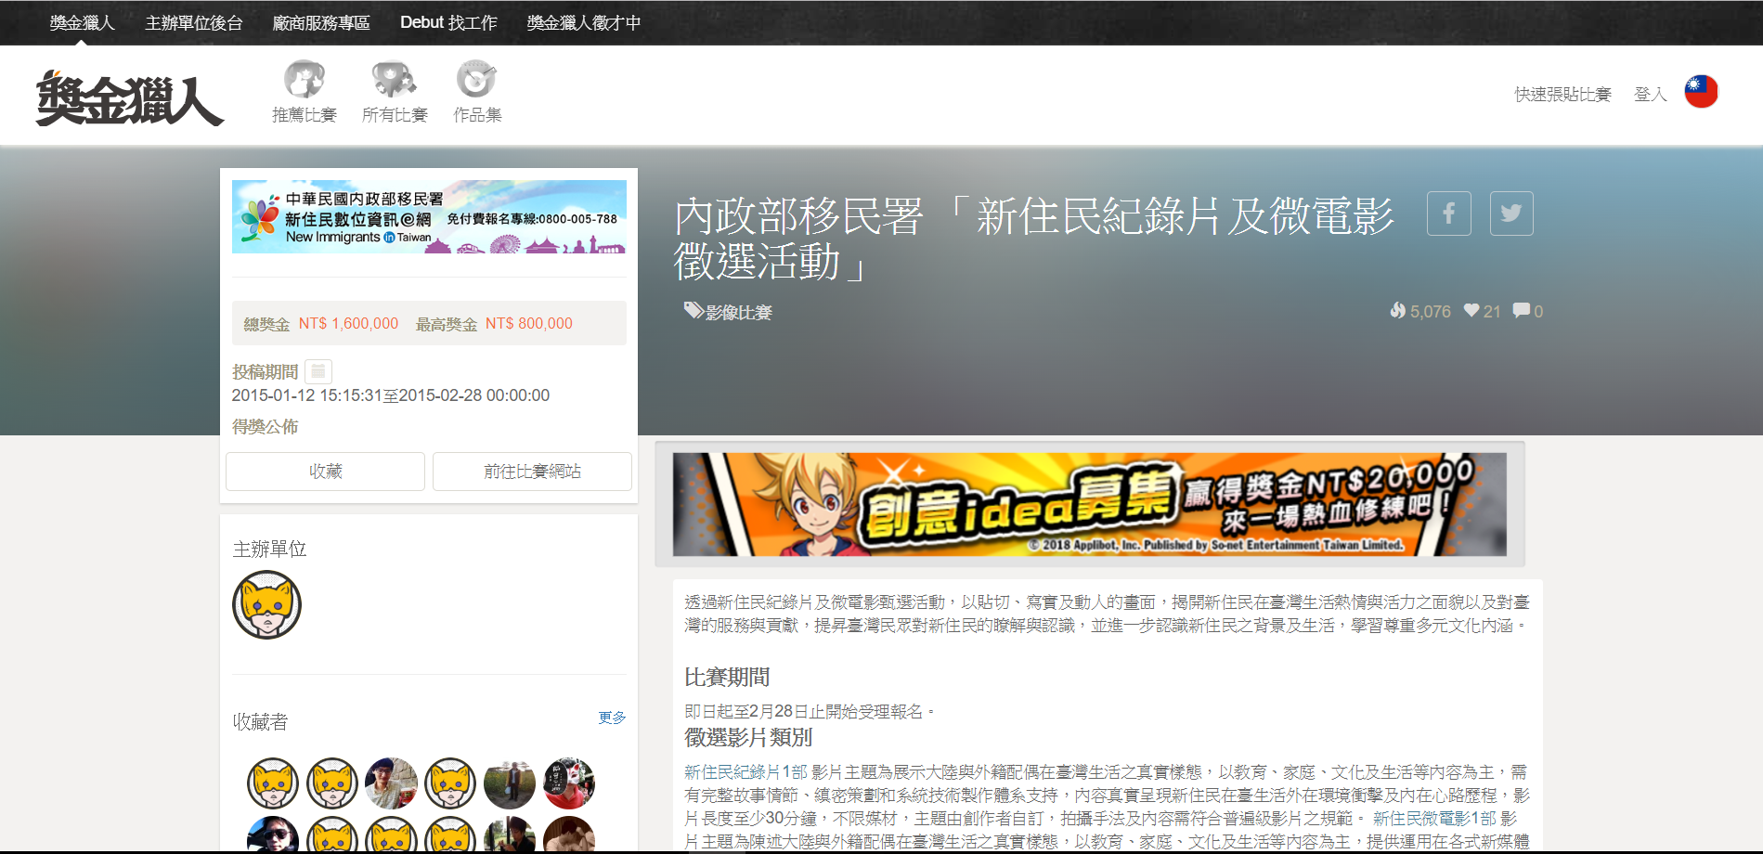
2

Slide 15


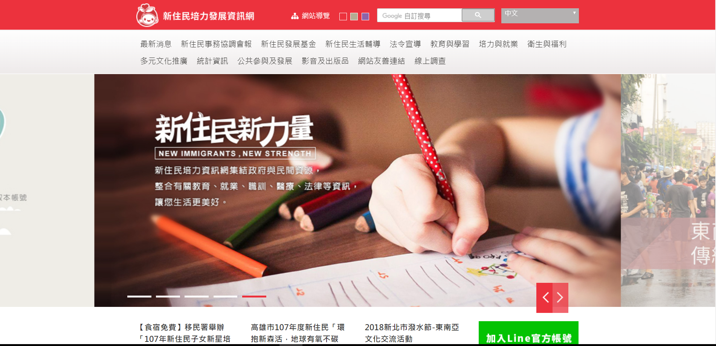
2

Slide 16


Slide 17
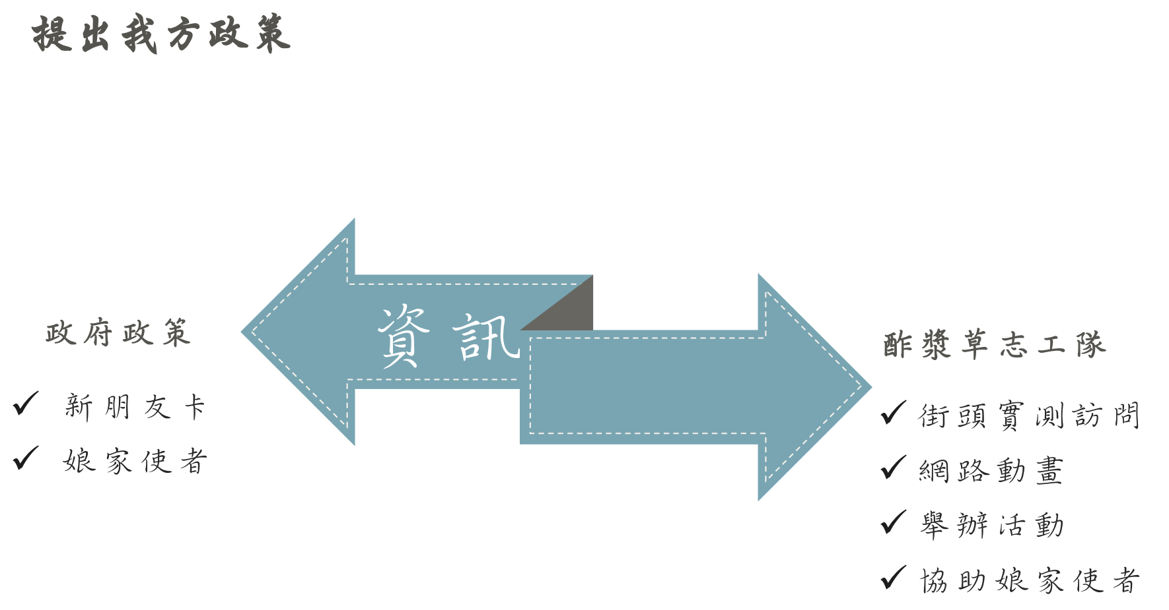
3
資訊
流通

Slide 18
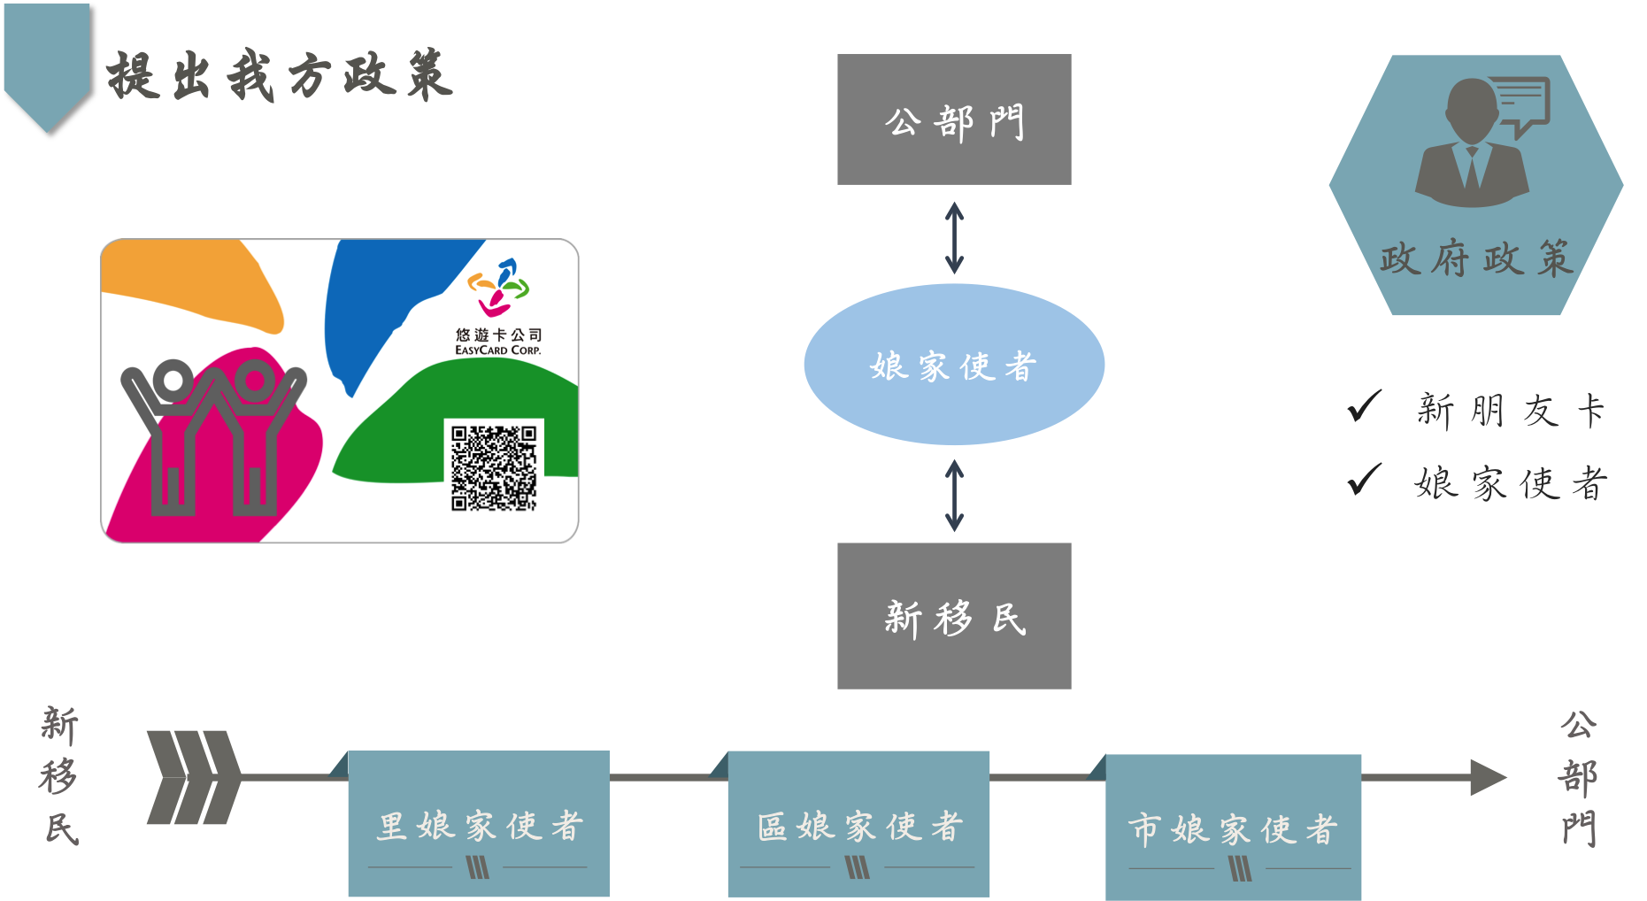


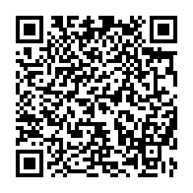
3
3
里娘家使者
區娘家使者
市娘家使者

Slide 19

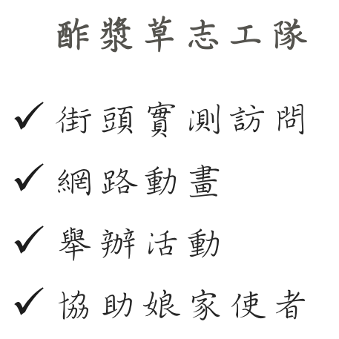
3
酢漿草志工隊
使新移民了解自身權益之資訊流通

Slide 20

3

Slide 21

第四步驟
『提出行動方案』

Slide 22
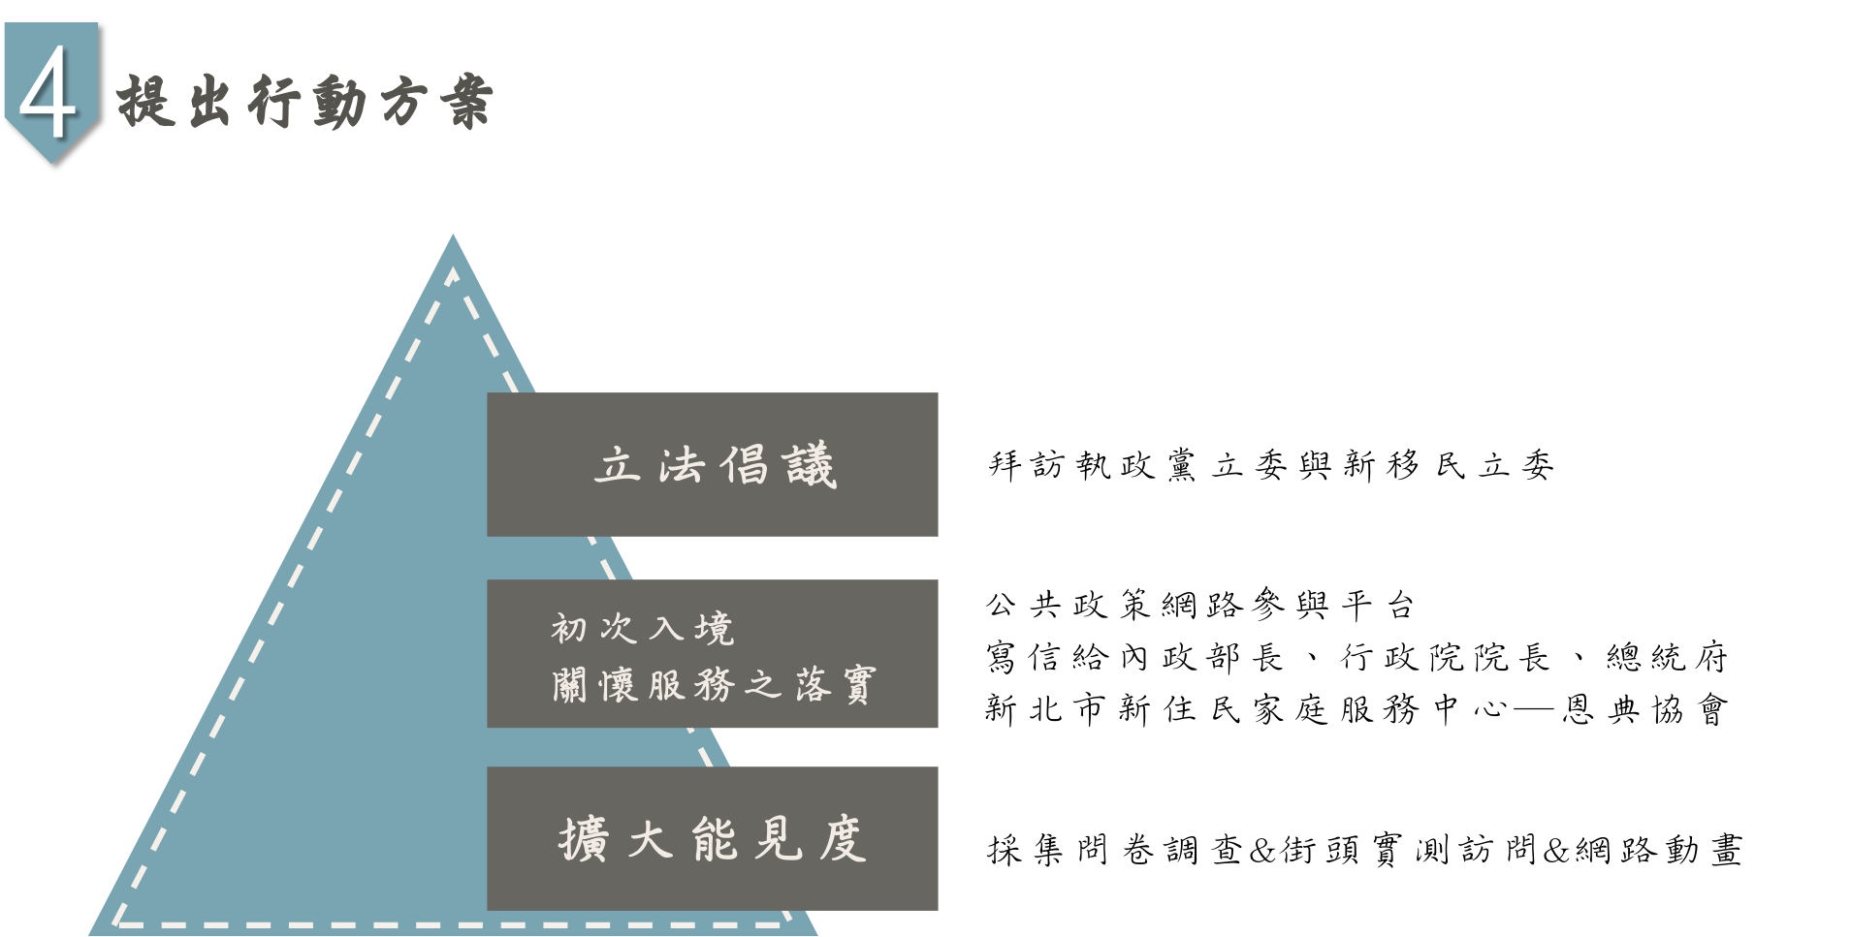
4
拜訪執政黨立委與新移民立委
公共政策網路參與平台
寫信給內政部長、行政院院長、總統府
新北市新住民家庭服務中心—恩典協會
採集問卷調查&街頭實測訪問&網路動畫

Slide 23
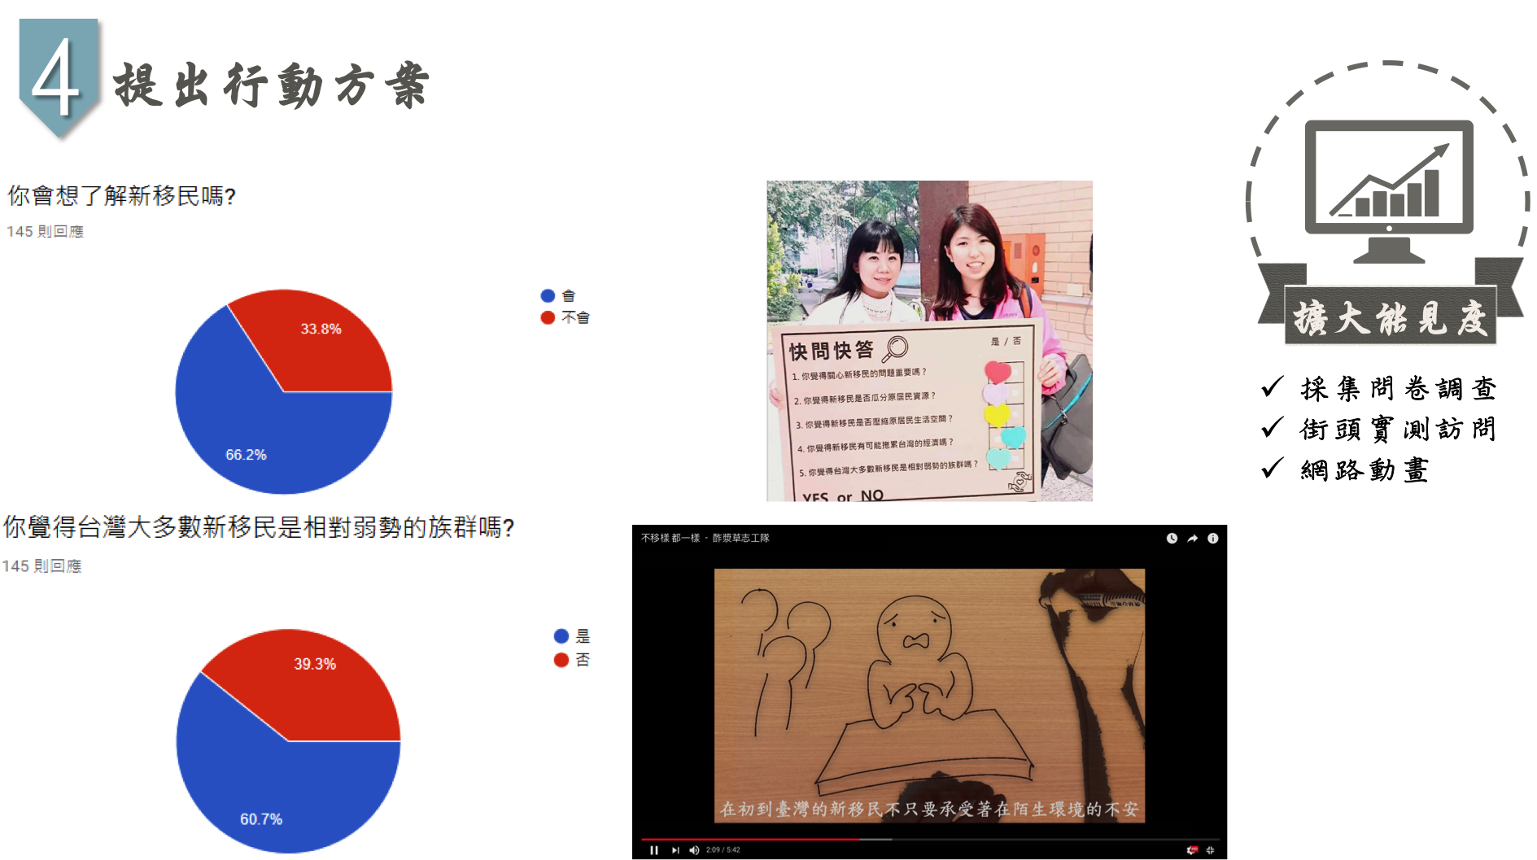
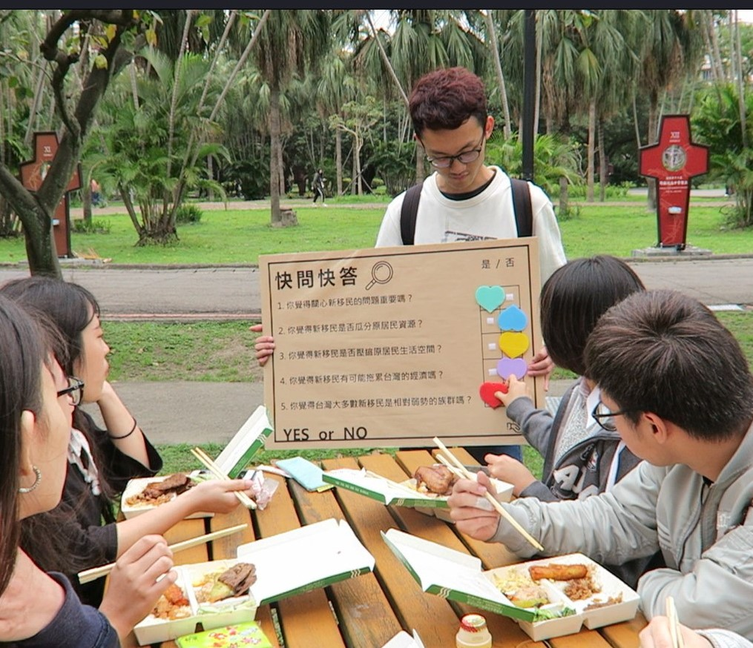
4
擴大能見度
採集問卷調查
街頭實測訪問
網路動畫

Slide 24
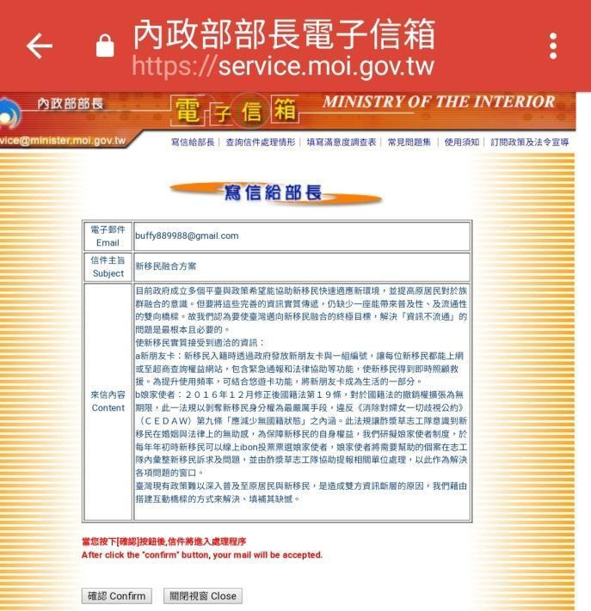
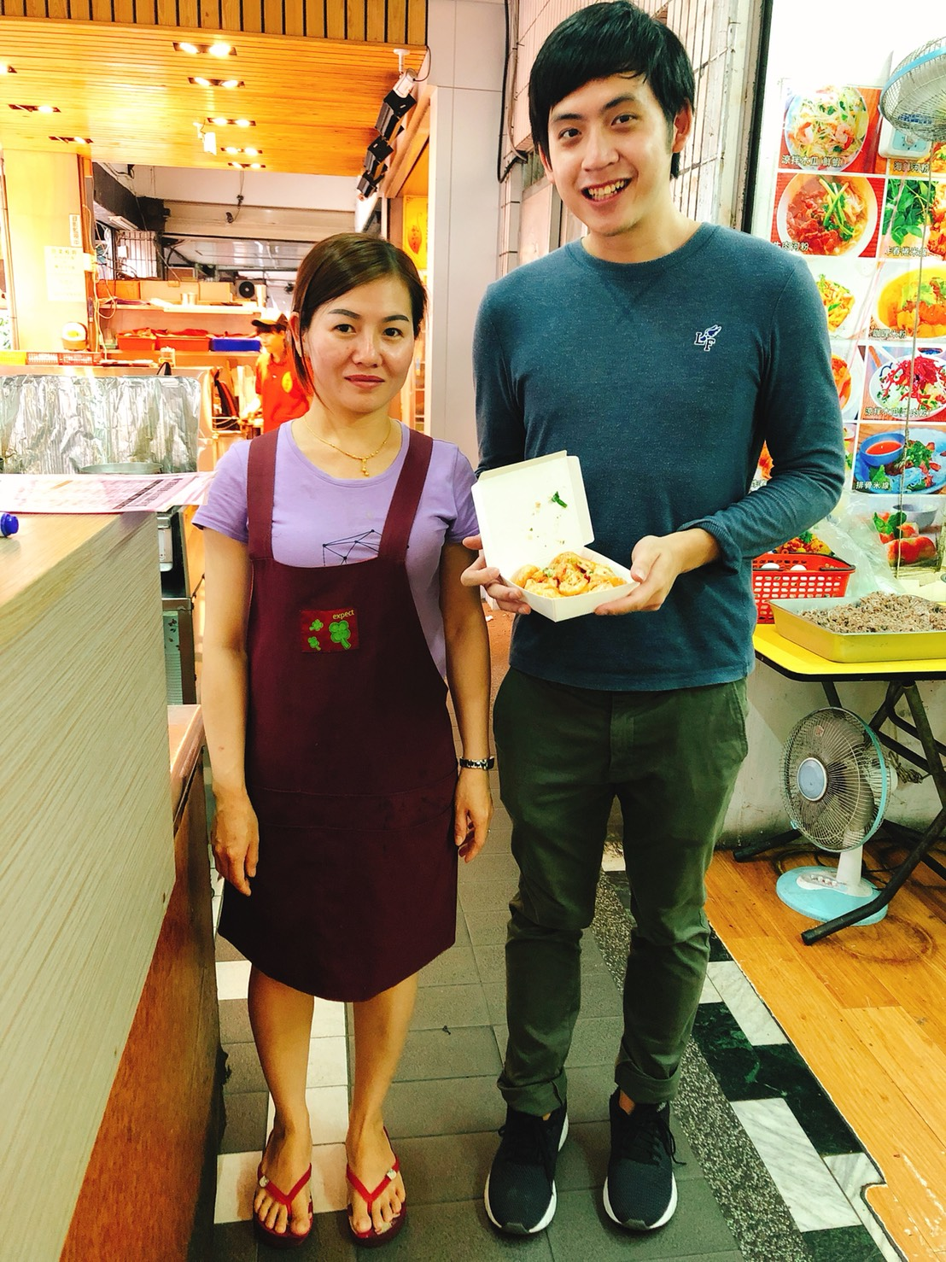


4
服務之落實
公共政策網路參與平台
寫信給內政部長、
總統府、行政院院長
拜訪恩典協會
拜訪新移民

Slide 25
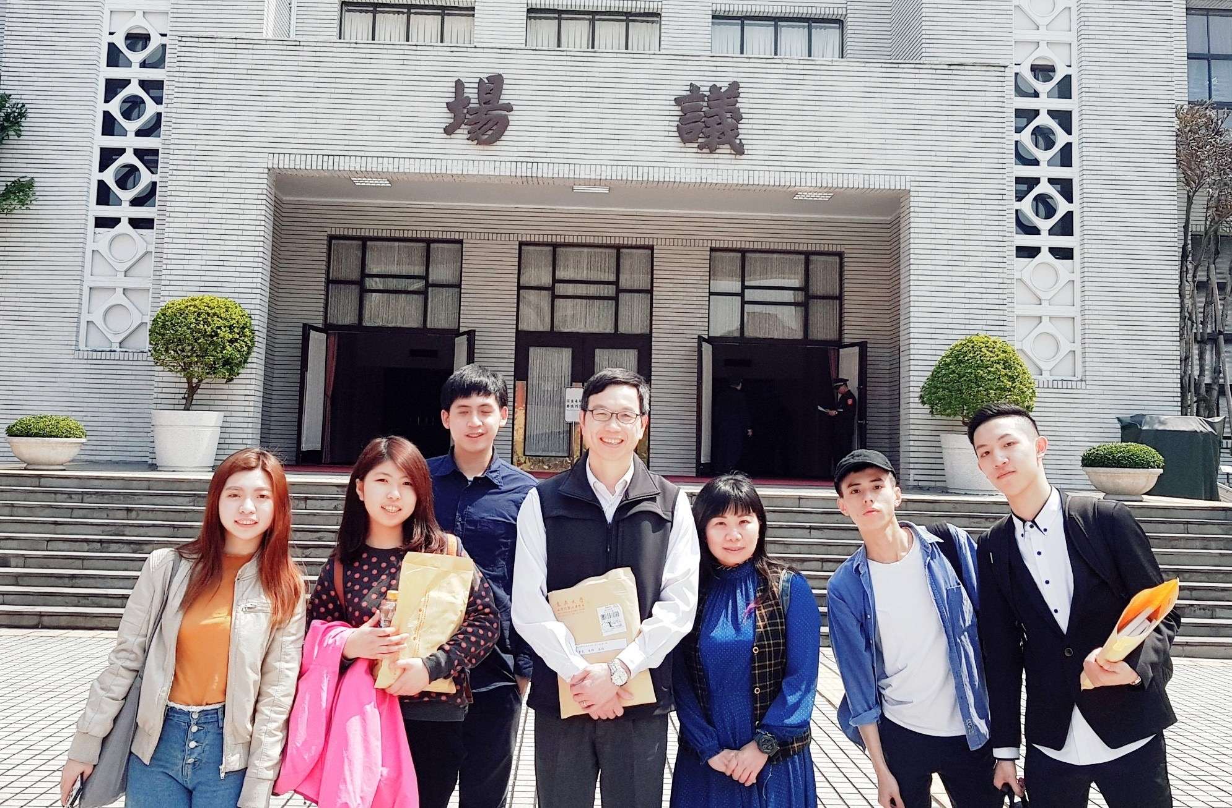
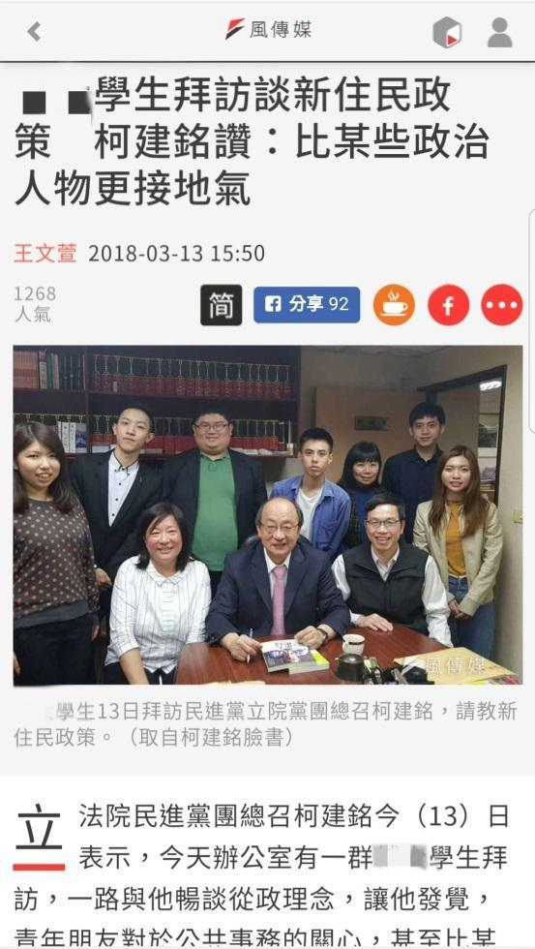

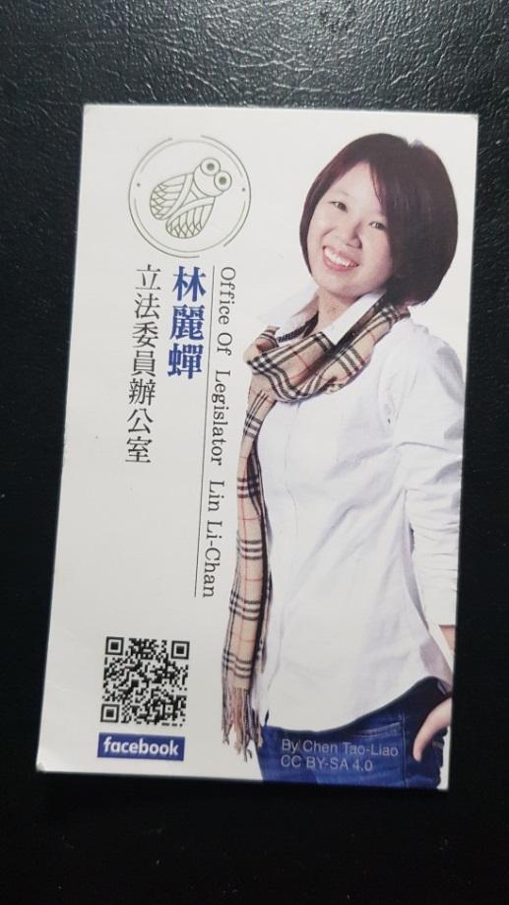
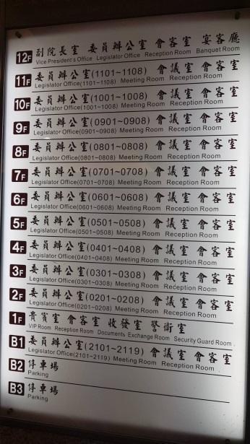
4
立法倡議
拜訪執政黨立委
拜訪新移民立委
推派代表至立法院實習

Slide 26
4
We are one

Slide 27
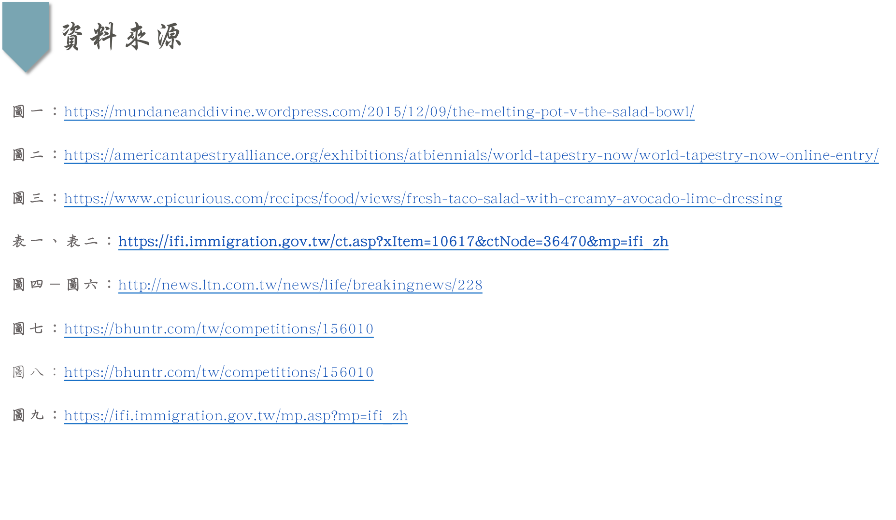

Slide 28


隊伍編號：1809

